Slide 1
Whalebone Immunity
…řeší moderní bezpečnostní hrozby a odstraňuje slepá místa
v zabezpečení vaší sítě.
Hned po nasazení ochrání celou síť bez nutnosti investic, hardware a instalace či údržby na straně uživatelů
Během provozu i v případě útoku poskytne unikátní data, a to až na úroveň uživatele
Řeší i novou generaci hrozeb, které standardním řešením unikají, včetně phishingu

Slide 2
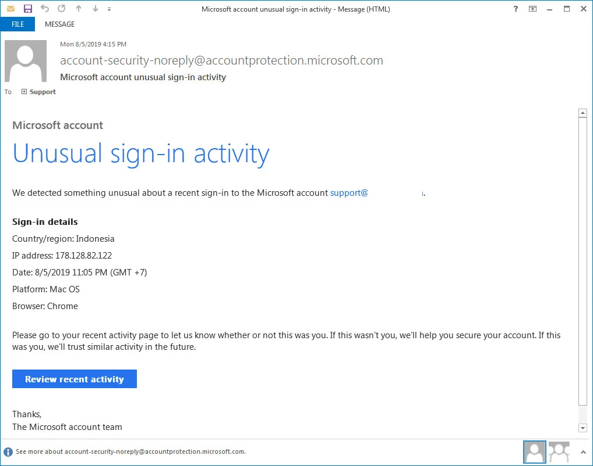

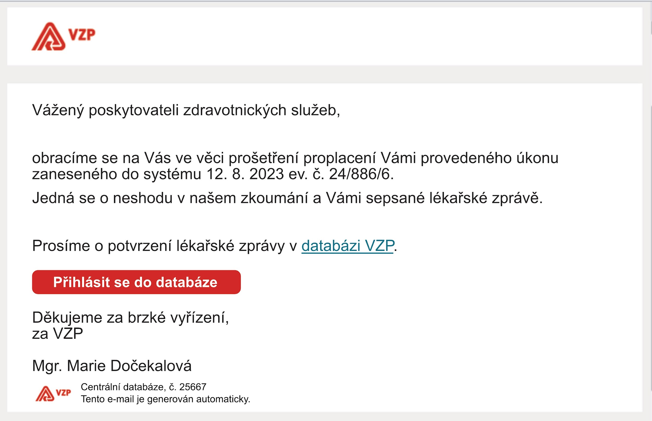
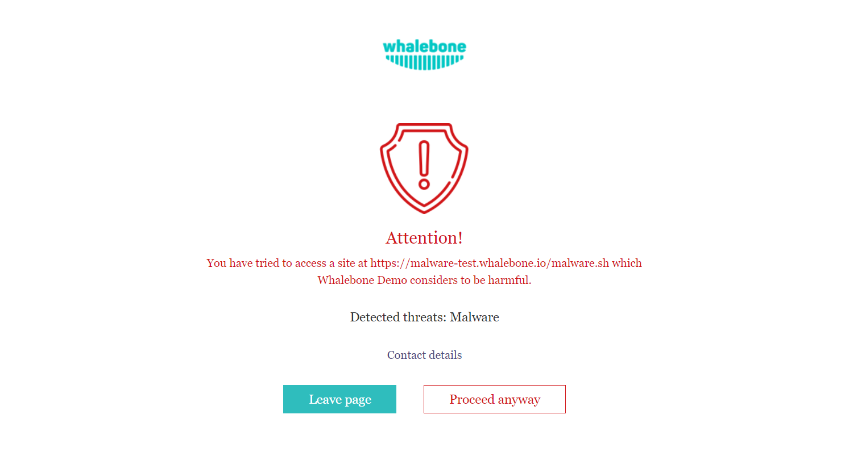
MUDr. Martin Novák, praktický lékař
Běžný uživatel počítače
Dorazí mu podvržená notifikace a on poctivě klikne na přihlášení…
Immunity okamžitě zablokuje hrozbu a oznámí adminům sítě co se stalo a na kterém zařízení.

Slide 3
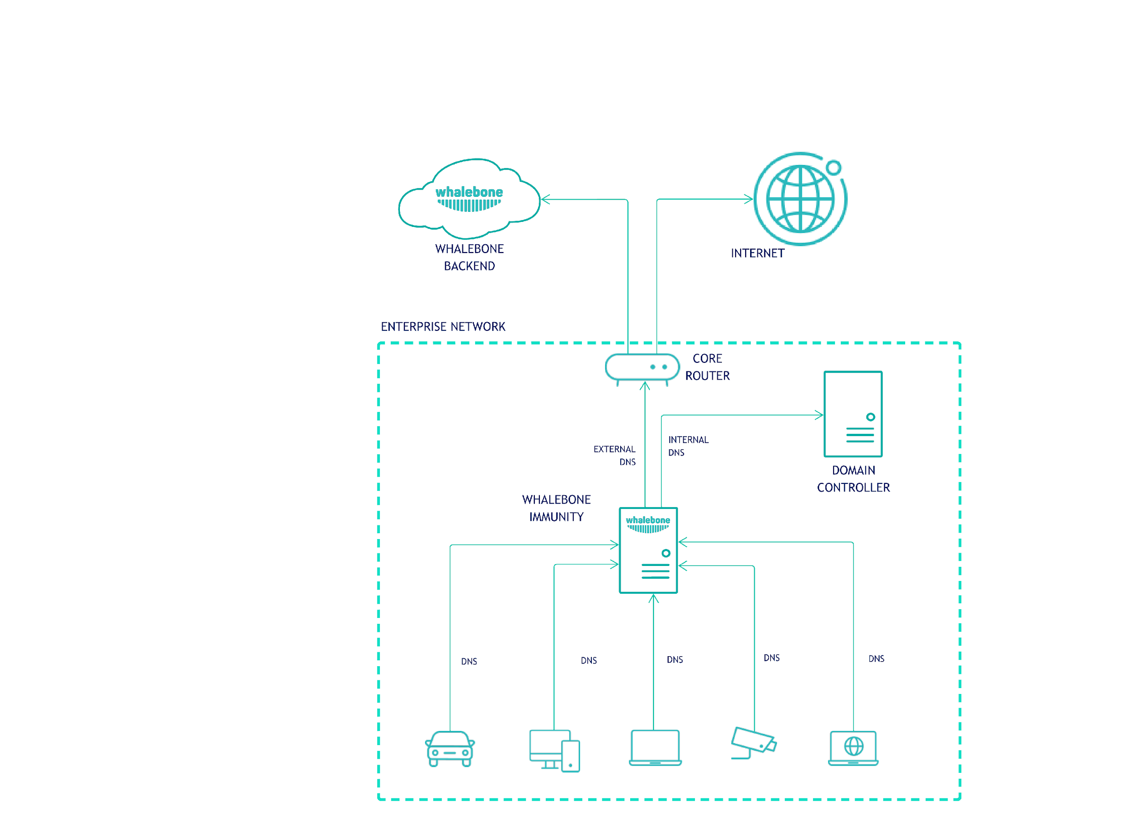

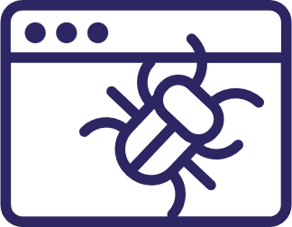




Nová generace ochrany pro nemocnice
Ransomware
Falešné e-maily
Útoky na chytrá zařízení
Závadné
Coin-minery
Botnety
(Command
& Control)
0-day hrozby

Slide 4
Bezpečnostní checklist pro rok 2023
Řešení, které nijak nezmění běžný chod organizace a chování uživatelů
Ochrana IoT a mobilních zařízení před kyberútoky
Zabránění uživatelským chybám ohrožujících síť
Ochrana zaměstnanců na home office
Identifikace uniklých hesel a dalších citlivých údajů
Dárek pro vás

Slide 5
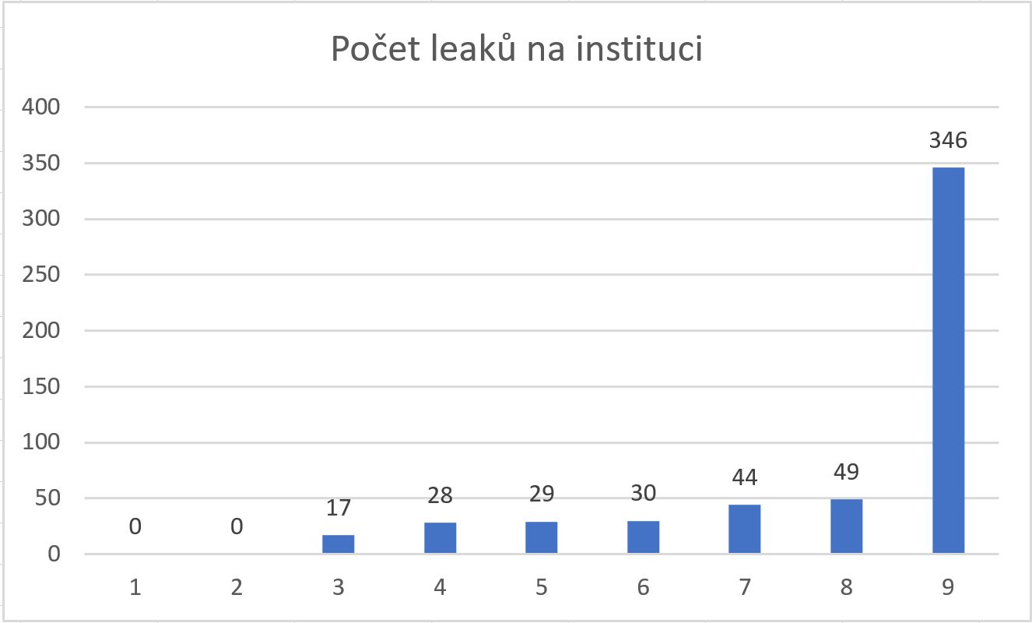
Může jít o hesla či jiné přístupové údaje, díky kterým mohou útočníci jednoduše proniknout do sítě; v méně závažných případech o kombinace osobních údajů umožňující například vydávat se za danou osobu nebo tvořit spearphishingové kampaně.

Slide 6
Za 4–5 hodin můžete mít nastavenou zkušební verzi zdarma
4–5 hodin
okamžitě
30 dní
Nastavení
Infrastrukturu a konfiguraci
Ochrana
všech zařízení
Zkušební
doba
Vyhodnocení
a pokračování

Slide 7





Poskytujeme kyberbezpečnost
bez narušení pro operátory, poskytovatele internetu a instituce.
Našim cílem je
chránit 1 miliardu
lidí po celém světě
300+ zákazníků
ve 33+ zemích
Výhradní developer DNS4EU, projektu
Evropské komise cílem chránit 100 milionů
občanů EU

Slide 8



Roman Zavadil
Získejte okamžitou 24/7 ochranu pro celou vaši nemocnici
Whalebone Immunity expert
roman.zavadil@whalebone.io
+420 777 110 310

